Slide 1
并 行 计 算
中国科学技术大学计算机科学与技术系
国家高性能计算中心(合肥)
2004年12月

Slide 2
第二篇 并行算法的设计
第四章 并行算法的设计基础
第五章 并行算法的一般设计方法
第六章 并行算法的基本设计技术
第七章 并行算法的一般设计过程

Slide 3
第四章 并行算法的设计基础
4.1 并行算法的基础知识
4.2 并行计算模型

Slide 4
4.1 并行算法的基础知识
4.1.1 并行算法的定义和分类
4.1.2 并行算法的表达
4.1.3 并行算法的复杂性度量
4.1.4 并行算法中的同步和通讯

Slide 5
并行算法的定义和分类
并行算法的定义
  算法
  并行算法：一些可同时执行的诸进程的集合，这些进程互相作用和协调动作从而达到给定问题的求解。
并行算法的分类
  数值计算和非数值计算
  同步算法和异步算法
  分布算法
  确定算法和随机算法

Slide 6
4.1 并行算法的基础知识
4.1.1 并行算法的定义和分类
4.1.2 并行算法的表达
4.1.3 并行算法的复杂性度量
4.1.4 并行算法中的同步和通讯

Slide 7
并行算法的表达
描述语言
  可以使用类Algol、类Pascal等；
  在描述语言中引入并行语句。
并行语句示例
  Par-do语句
  for i=1 to n par-do
  ……
  end for
  for all语句
  for all Pi, where 0≤i≤k
  ……
  end for

Slide 8
4.1 并行算法的基础知识
4.1.1 并行算法的定义和分类
4.1.2 并行算法的表达
4.1.3 并行算法的复杂性度量
4.1.4 并行算法中的同步和通讯

Slide 9
并行算法的复杂性度量
串行算法的复杂性度量
  最坏情况下的复杂度(Worst-CASE Complexity)
  期望复杂度(Expected Complexity)
并行算法的几个复杂性度量指标
  运行时间t(n):包含计算时间和通讯时间，分别用计算时间步和选路时间步作单位。n为问题实例的输入规模。
  处理器数p(n)
  并行算法成本c(n): c(n)=t(n)p(n)
  总运算量W(n): 并行算法求解问题时所完成的总的操作步数。

Slide 10
并行算法的复杂性度量
Brent定理
  令W(n)是某并行算法A在运行时间T(n)内所执行的运算
  量，则A使用p台处理器可在t(n)=O(W(n)/p+T(n))时间
  内执行完毕。
  W(n)和c(n)密切相关
  P=O(W(n)/T(n))时，W(n)和c(n)两者是渐进一致的
  对于任意的p，c(n)›W(n)

Slide 11
4.1 并行算法的基础知识
4.1.1 并行算法的定义和分类
4.1.2 并行算法的表达
4.1.3 并行算法的复杂性度量
4.1.4 并行算法中的同步和通讯

Slide 12
并行算法的同步
同步概念
  同步是在时间上强使各执行进程在某一点必须互相等待；
  可用软件、硬件和固件的办法来实现。
同步语句示例
  算法4.1 共享存储多处理器上求和算法
  输入：A=(a₀,…,a_{n-1}),处理器数p
  输出：S=Σa_{i}
  Begin
  (1)S=0 (2.3) lock(S)
  (2)for all Pi where 0≤i≤p-1 do S=S+L
  (2.1) L=0 (2.4) unlock(S)
  (2.2) for j=i to n step p do end for
  L=L+a_{j} End
  end for
  end for

Slide 13
并行算法的通讯
通讯
  共享存储多处理器使用：global read(X,Y)和global write(X,Y)
  分布存储多计算机使用：send(X,i)和receive(Y,j)
通讯语句示例
  算法4.2 分布存储多计算机上矩阵向量乘算法
  输入：处理器数p, A划分为B=A[1..n,(i-1)r+1..ir],
  x划分为w=w[(i-1)r+1;ir]
  输出：P₁保存乘积AX
  Begin
  (1) Compute z=Bw
  (2) if i=1 then y_{i}=0 else receive(y,left) endif
  (3) y=y+z
  (4) send(y,right)
  (5) if i=1 then receive(y,left)
  End

Slide 14
第四章 并行算法的设计基础
4.1 并行算法的基础知识
4.2 并行计算模型

Slide 15
4.2 并行计算模型
4.2.1 PRAM模型
4.2.2 异步APRAM模型
4.2.3 BSP模型
4.2.4 logP模型

Slide 16
PRAM模型
基本概念
  由Fortune和Wyllie1978年提出，又称SIMD-SM模型。有一个集中的共享存储器和一个指令控制器，通过SM的R/W交换数据，隐式同步计算。
结构图
Control Unit
P
LM
P
LM
P
LM
P
LM
Interconnection Network
Shared Memory

Slide 17

PRAM模型
分类
  PRAM-CRCW并发读并发写
    CPRAM-CRCW(Common PRAM-CRCW)：仅允许写入相同数据
    PPRAM-CRCW(Priority PRAM-CRCW)：仅允许优先级最高的处理器写入
    APRAM-CRCW(Arbitrary PRAM-CRCW)：允许任意处理器自由写入
  PRAM-CREW并发读互斥写
  PRAM-EREW互斥读互斥写
计算能力比较
  PRAM-CRCW是最强的计算模型，PRAM-EREW可logp倍模拟PRAM-CREW和PRAM-CRCW

Slide 18
PRAM模型
优点
  适合并行算法表示和复杂性分析，易于使用，隐藏了并行机的通讯、同步等细节。
缺点
  不适合MIMD并行机，忽略了SM的竞争、通讯延迟等因素

Slide 19
4.2 并行计算模型
4.2.1 PRAM模型
4.2.2 异步APRAM模型
4.2.3 BSP模型
4.2.4 logP模型

Slide 20
异步APRAM模型
基本概念
  又称分相（Phase）PRAM或MIMD-SM。每个处理器有其局部存储器、局部时钟、局部程序；无全局时钟，各处理器异步执行；处理器通过SM进行通讯；处理器间依赖关系，需在并行程序中显式地加入同步路障。
指令类型
  (1)全局读 (2)全局写
  (3)局部操作 (4)同步

Slide 21
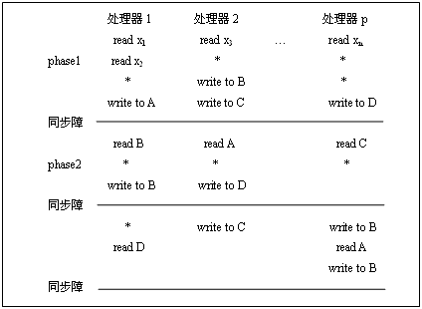
异步APRAM模型
计算过程
  由同步障分开的全局相组成

Slide 22





异步APRAM模型
计算时间
设局部操作为单位时间；全局读/写平均时间为d，d随着处理器数目的增加而增加；同步路障时间为B=B(p)非降函数。
满足关系 ； 或
令 为全局相内各处理器执行时间最长者，则APRAM上的计算时间为
优缺点
易编程和分析算法的复杂度，但与现实相差较远，其上并行算法非常有限，也不适合MIMD-DM模型。

Slide 23
4.2 并行计算模型
4.2.1 PRAM模型
4.2.2 异步APRAM模型
4.2.3 BSP模型
4.2.4 logP模型

Slide 24
BSP模型
基本概念
  由Valiant(1990)提出的，“块”同步模型，是一种异步MIMD-DM模型，支持消息传递系统，块内异步并行，块间显式同步。
模型参数
  p：处理器数(带有存储器)
  l：同步障时间(Barrier synchronization time)
  g：带宽因子(time steps/packet)=1/bandwidth

Slide 25
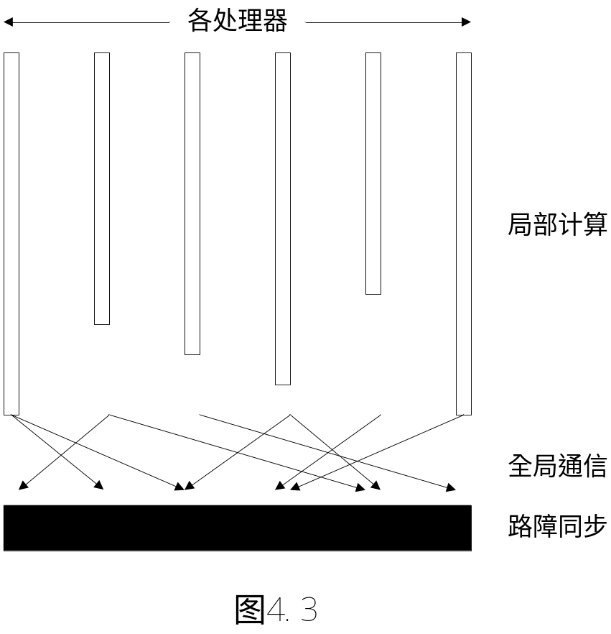
BSP模型
计算过程
  由若干超级步组成，
  每个超级步计算模式为左图
优缺点
强调了计算和通讯的分离，
提供了一个编程环境，易于
程序复杂性分析。但需要显
式同步机制，限制至多h条
消息的传递等。

Slide 26
4.2 并行计算模型
4.2.1 PRAM模型
4.2.2 异步APRAM模型
4.2.3 BSP模型
4.2.4 logP模型

Slide 27
logP模型
基本概念
  由Culler(1993)年提出的，是一种分布存储的、点到点通讯的多处理机模型，其中通讯由一组参数描述，实行隐式同步。
模型参数
  L：network latency
  o：communication overhead
  g：gap=1/bandwidth
  P：#processors
  注：L和g反映了通讯网络的容量

Slide 28
logP模型
优缺点
捕捉了MPC的通讯瓶颈，隐藏了并行机的网络拓扑、路由、协议，可以应用到共享存储、消息传递、数据并行的编程模型中；但难以进行算法描述、设计和分析。
BSP vs. LogP
  BSP→LogP：BSP块同步→BSP子集同步→BSP进程对同步＝LogP
  BSP可以常数因子模拟LogP，LogP可以对数因子模拟BSP
  BSP＝LogP+Barriers－Overhead
  BSP提供了更方便的程设环境，LogP更好地利用了机器资源
  BSP似乎更简单、方便和符合结构化编程

